Slide 1
Русский язык
6
класс
Повторение пройденного
Как сказать о предметах и их качествах?

Slide 2
Сегодня на уроке мы
Повторим и закрепим части речи.
Вспомним состав слова.
Поговорим о суффиксах.
Образуем новые слова.

Slide 4
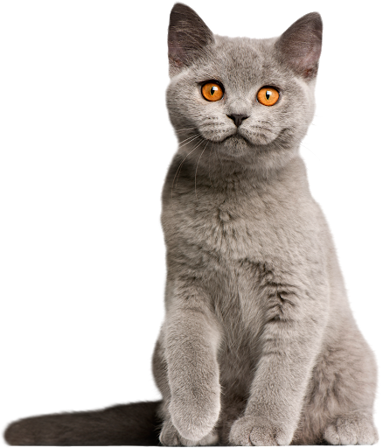
Отгадайте загадку
Ночью он совсем не спит,
Дом от мышек сторожит,
Молоко из миски пьёт,
Ну конечно это — …

Slide 5
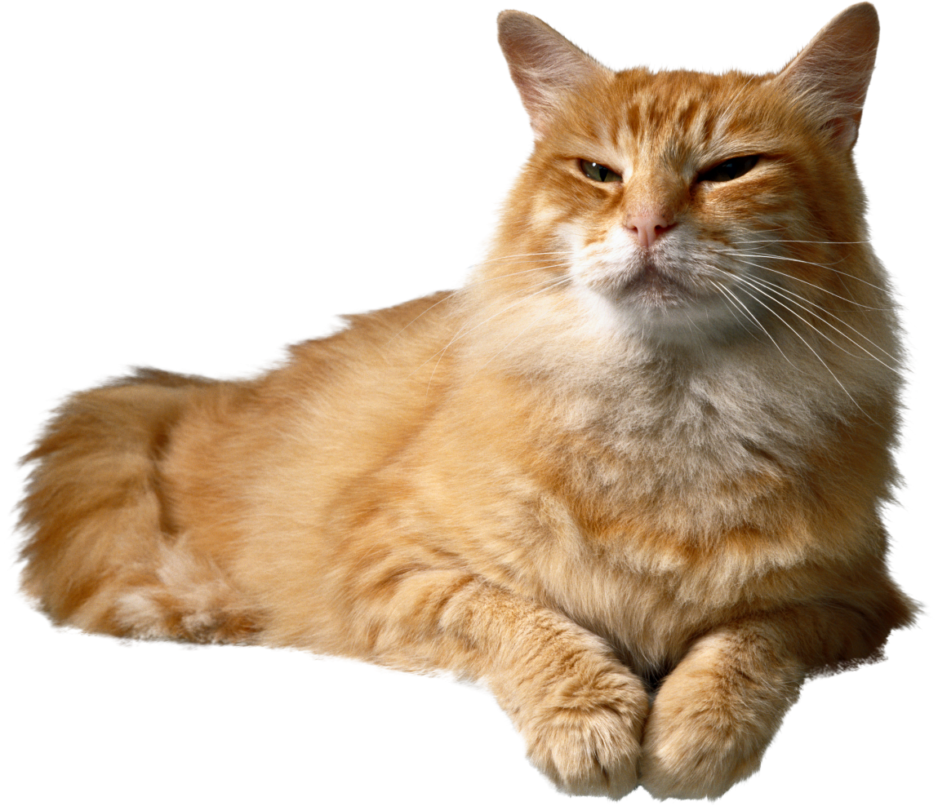
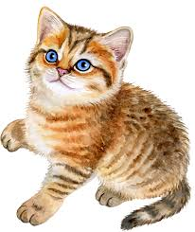

Slide 6
Чем отличаются однокоренные слова

Slide 7
Минута чистописания

Slide 11
Однокоренные слова

Slide 12
Выделите суффиксы

Slide 13
Проверьте!

Slide 14
Образуйте имена прилагательные
Сон, туман, осень, луна, картина, длина, зима, лето, теннис, журнал.
Сонный, туманный, осенний, лунный,
картинная, длинная, зимний,
летние, теннисный, журнальный.

Slide 15
Образуйте имена прилагательные
Сон, туман, осень, луна, картина, длина, зима, лето, теннис, журнал.
Сонный, туманный, осенний, лунный,
картинная, длинная, зимний,
летние, теннисный, журнальный.

Slide 16
Образуйте имена прилагательные
Сон, туман, осень, луна, картина, длина, зима, лето, теннис, журнал.
Сонный, туманный, осенний, лунный,
картинная, длинная, зимний,
летние, теннисный, журнальный.

Slide 18
Составим словосочетания
Сонный ученик, туманное утро, осенний день, лунный свет, картинная галерея, длинная юбка, зимний костюм, летние каникулы, теннисный корт, журнальный столик.

Slide 19
Составьте предложения
-Тебе нравится классическая музыка?
- Да, очень. Я люблю слушать музыку Клода Дебюсси «Лунный свет».
- А мне очень нравится произведение Бетховена «Лунная соната».

Slide 20
Русский язык учить легко!
Театр, вокзал, билет, пальто, костюм, телефон, лампочка, автобус, кино, сумка, сетка, метр, кило, консервы, грамм, стол, стул, шкаф, стакан, банка, бул­ка, печенье, помидор, конфеты, магазин и многие другие.
Немало русских слов вошло в обычную устную и пись­менную речь (парта, доска, резин­ка, карта, перо, ручка, линейка, циркуль, арифметика, география, спорт, футбол, волейбол, зал, буфет, порт­фель, папка и т. д.).

Slide 21
Игра «Переводчик»
Yaxshi - yomon, foydali – befoyda, nodon – aqlli, qobiliyatsiz – iste’dotli, rahmdil – jaxldor, nozik – qo‘pol, botir – qo‘rqoq, shod – g‘amgin, unutuvchan – zehnli, qattiq – yumshoq, issiq – sovuq , shirin – achchiq , katta – kichik, yupqa – yo‘g‘on, tor – keng, past – baland, qisqa – uzun, yengil – og‘ir.

Slide 22
Игра «Переводчик»
Хороший - плохой, полезный – бесполезный, глупый – умный, бездарный – талантливый, добрый – злой, нежный – грубый, храбрый – трусливый, весёлый – грустный, забывчивый – внимательный, твёрдый – мягкий, горячий – холодный , сладкий – горький, большой – маленький, тонкий – толстый, узкий – широкий, низкий – высокий, короткий – длинный , лёгкий – тяжёлый.

Slide 23
Какие признаки предметов могут обозначать имена прилагательные?
Размер и величину предмета:
высокий стол, широкая лента
Назначение предмета:
спортивный зал, футбольное поле
Внутренние качества:
добрая девочка, жадный мальчик
Принадлежность предмета:
мамина сумка, лисий хвост
и другие признаки: цвет, запах, вкус, температуру, вес, длину, возраст, материал, количество, время, место нахождения.

Slide 24
Какие признаки предметов могут обозначать имена прилагательные?
Размер и величину предмета:
высокий стол, широкая лента
Назначение предмета:
спортивный зал, футбольное поле
Внутренние качества:
добрая девочка, жадный мальчик
Принадлежность предмета:
мамина сумка, лисий хвост
и другие признаки: цвет, запах, вкус, температуру, вес, длину, возраст, материал, время, место нахождения.

Slide 25
Какие признаки предметов могут обозначать имена прилагательные?
Размер и величину предмета:
высокий стол, широкая лента
Назначение предмета:
спортивный зал, футбольное поле
Внутренние качества:
добрая девочка, жадный мальчик
Принадлежность предмета:
мамина сумка, лисий хвост
и другие признаки: цвет, запах, вкус, температуру, вес, длину, возраст, материал, время, место нахождения.

Slide 26
Какие признаки предметов могут обозначать имена прилагательные?
Размер и величину предмета:
высокий стол, широкая лента
Назначение предмета:
спортивный зал, футбольное поле
Внутренние качества:
добрая девочка, жадный мальчик
Принадлежность предмета:
мамина сумка, лисий хвост
и другие признаки: цвет, запах, вкус, температуру, вес, длину, возраст, материал, время, место нахождения.

Slide 27
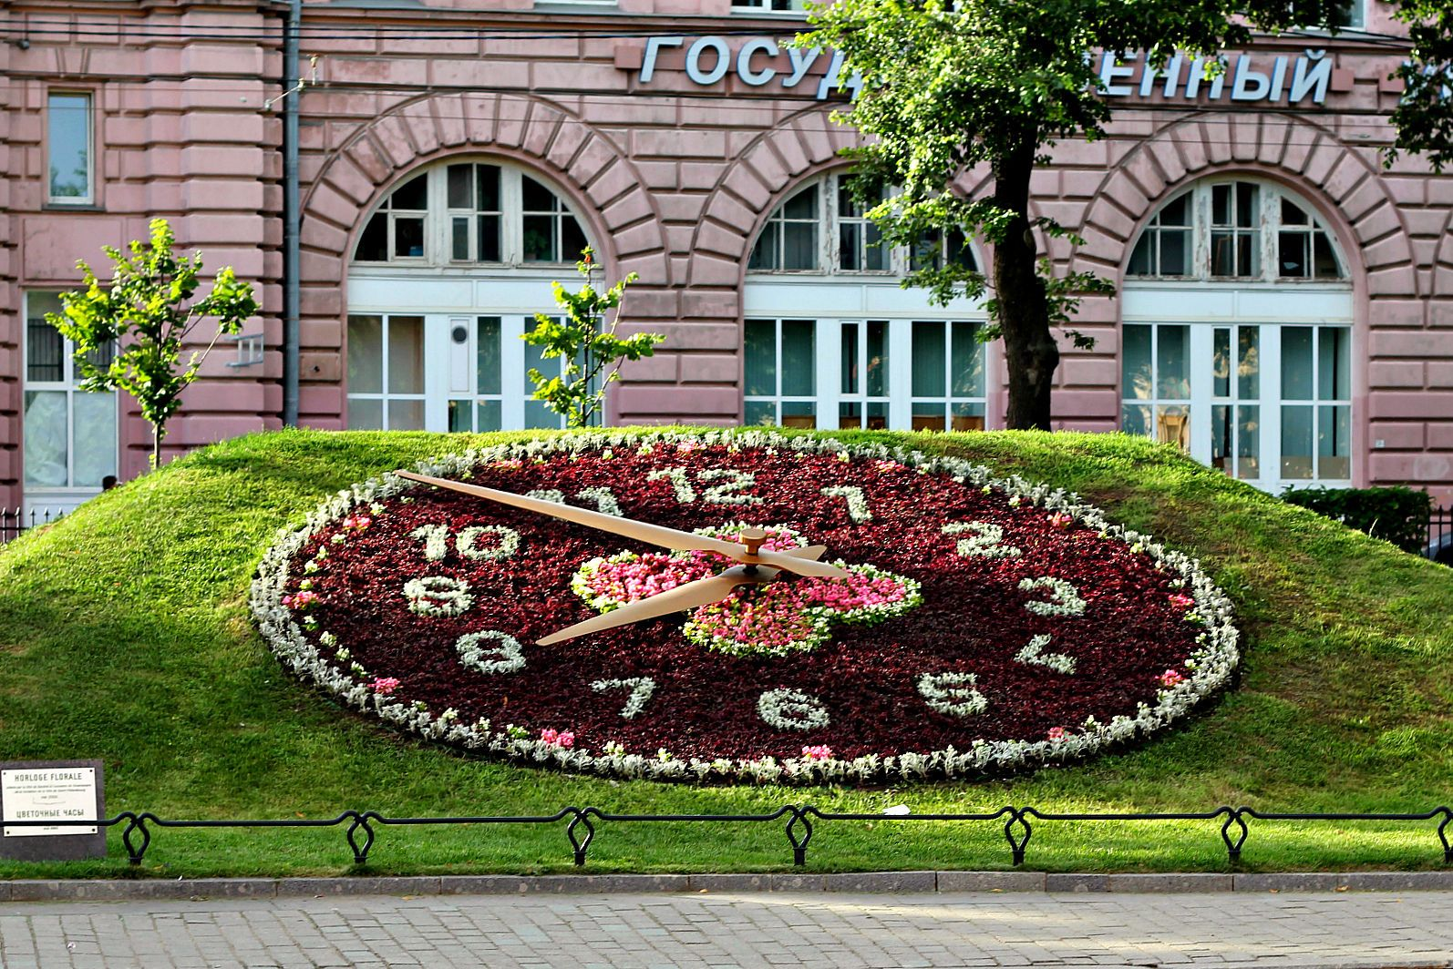

Slide 28
Это интересно
«Очень умный» — не всегда комплимент, «умный очень» — издёвка,
а «слишком умный» — угроза.

Slide 29
Спряжение- изменение по лицам и числам.

Slide 31
Глаголы совершенного вида (bo‘lishli fe’l) отвечают на вопрос что сделать? Они называют законченное, одноразовое действие.

Slide 32
Учим пословицы

Slide 33
Читать книги.
Учить слова.
Почитать рубрику «С русским языком
вокруг света».
Сделать проект
«Папа, мама, я – читающая семья».
Задание для самостоятельного выполнения

